Slide 1


КЫРГЫЗ РЕСПУБЛИКАСЫНЫН ЖАЛПЫ БИЛИМ БЕРҮҮ МЕКТЕПТЕРИНИН МУГАЛИМДЕРИНИН АТТЕСТАЦИЯСЫ
КЫРГЫЗ РЕСПУБЛИКАСЫНЫН БИЛИМ БЕРҮҮ ЖАНА ИЛИМ МИНИСТРЛИГИ
Билим берүүнүн сапатын баалоо жана маалыматтык технологиялар улуттук борбору

Slide 2
КЫРГЫЗ РЕСПУБЛИКАСЫНЫН ЖАЛПЫ БИЛИМ БЕРҮҮ МЕКТЕПТЕРИНИН МУГАЛИМДЕРИНИН АТТЕСТАЦИЯСЫ
КЫРГЫЗ РЕСПУБЛИКАСЫНЫН БИЛИМ БЕРҮҮ ЖАНА ИЛИМ МИНИСТРЛИГИ
Билим берүүнүн сапатын баалоо жана маалыматтык технологиялар улуттук борбору
Райондук жана шаардык билим берүү бөлүмдөрүнүн жоопту адистерине, жалпы билим берүү мектептеринин жетекчилерине, мугалимдерине усулдук сунуштар.
Вебинардын темасы:
Аттестациянын экинчи этабына катышуу боюнча мугалимдер үчүн жалпы эрежелер

Slide 3
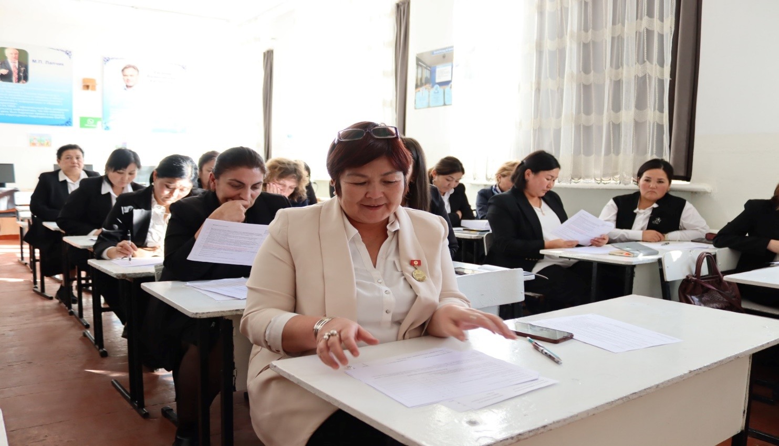
КЫРГЫЗ РЕСПУБЛИКАСЫНЫН ЖАЛПЫ БИЛИМ БЕРҮҮ МЕКТЕПТЕРИНИН МУГАЛИМДЕРИНИН АТТЕСТАЦИЯСЫ
Аттестациялоонун максаты
Мугалимдерди кесиптик жактан өсүүгө шыктандыруу жана билим берүүнүн сапатын жогорулатуу
Аттестациянын милдеттери:
мугалимдердин үзгүлтүксүз кесиптик өнүгүүсүнө дем берүү;
педагогикалык ишмердүүлүктүн натыйжалуулугун жана сапатын жогорулатуу;
насаатчылык жана методикалык колдоо системасын өнүктүрүү;
билим берүүнүн жыйынтыктарынын сапатын жогорулатуу үчүн мугалимдерди илимий-методикалык жактан коштоонун бирдиктүү системасын түзүү.

Slide 4
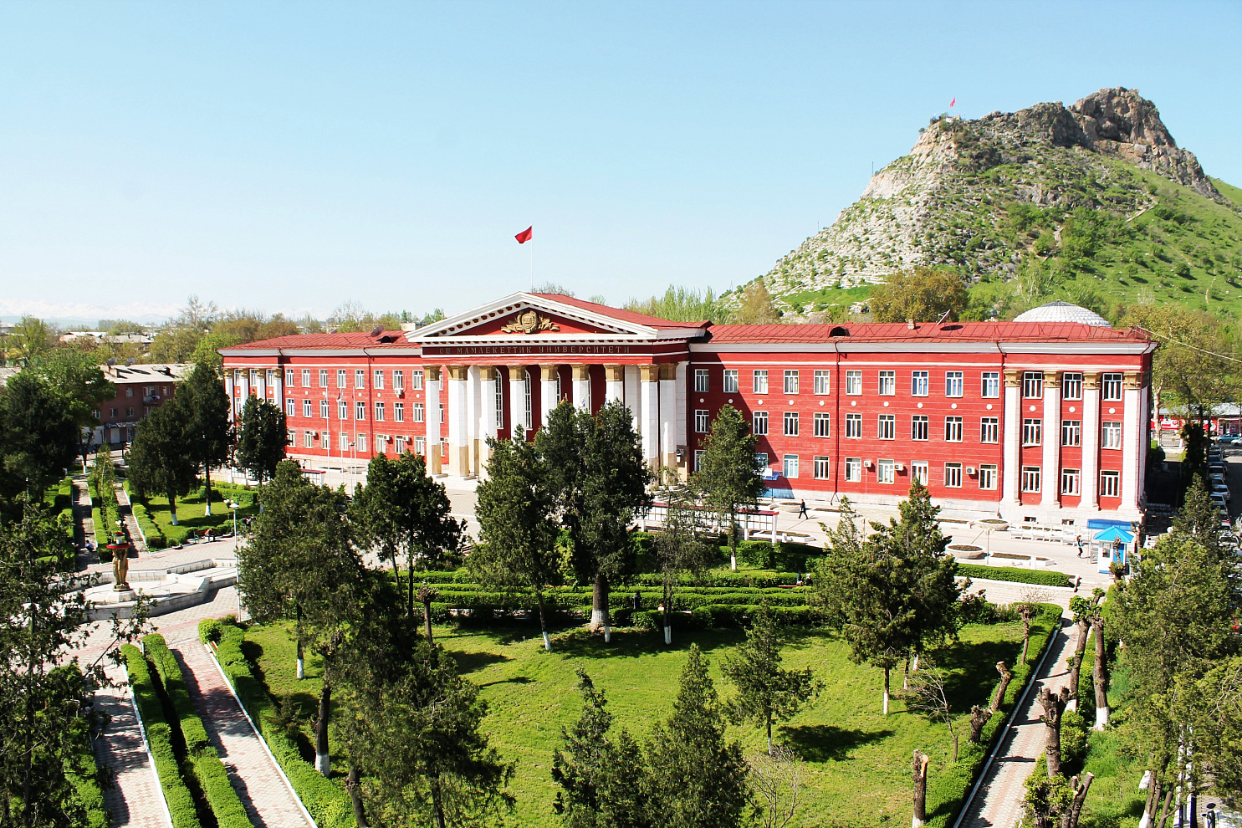
КЫРГЫЗ РЕСПУБЛИКАСЫНЫН ЖАЛПЫ БИЛИМ БЕРҮҮ МЕКТЕПТЕРИНИН МУГАЛИМДЕРИНИН АТТЕСТАЦИЯСЫ
Аттестация эки этап менен жүргүзүлөт:
БИРИНЧИ ЭТАБЫ:
аттестациялануучунун катталган санарип арызына жана санарип портфолиосуна экспертиза жүргүзүү
ЭКИНЧИ ЭТАБЫ:
компьютердик технологияны колдонуу менен күндүзгү режимде тестирлөөнү жүргүзүү
Мугалимдердин тестирлөөсү (аттестациянын экинчи этабы):
Ош шаарында (Ош ш., Баткен, Жалал-Абад жана Ош обл. аттестациялануучулары үчүн тестирлөө өтөт)
Бишкек шаарында (Бишкек ш., Ысык-Көл, Талас, Нарын жана Чүй обл. аттестациялануучулары үчүн тестирлөө өтөт)

Slide 5

КЫРГЫЗ РЕСПУБЛИКАСЫНЫН ЖАЛПЫ БИЛИМ БЕРҮҮ МЕКТЕПТЕРИНИН МУГАЛИМДЕРИНИН АТТЕСТАЦИЯСЫ
Тестирлөө учурунда
Билим берүүнүн сапатын баалоо жана маалыматтык технологиялар улуттук борбору
компьютердик технологияны колдонуу жана тестирлөөнүн стандарттык жол-жобосун, тестирлөө өткөрүүнүн ачык-айкындыгын жана объективдүүлүгүн сактайт;
тестирлөөдөн өтүү мезгилинде аттестациялануучулардын жана ведомстволук мекеменин кызматкерлеринин коопсуздугун камсыздайт
Мугалимдер үчүн эскертүү:
Протоколдо мугалимдин ИПН эле жазылат (аты-жөнү көрсөтүлбөйт);
Үч багыттын ар бири боюнча топтолгон баллдын саны жана пайыздык (%) көрсөткүчтөрү өз өзүнчө эсепке алынат.

Slide 6
КЫРГЫЗ РЕСПУБЛИКАСЫНЫН ЖАЛПЫ БИЛИМ БЕРҮҮ МЕКТЕПТЕРИНИН МУГАЛИМДЕРИНИН АТТЕСТАЦИЯСЫ
Мугалимдер үчүн эскертуу - 2 маселе боюнча:
Арызда көрсөтүлгөн гана квалификациялык категория боюнча компьютердик тестирлөөгө киргизилет (билдирүүнү аймактык билим берүүнү башкаруу органы жана негизги иштеген жериндеги билим берүү уюму аркылуу алат);
компьютердик тестирлөөгө кесиптик билими жөнүндө дипломунда көрсөтүлгөн педагогикалык адистигине ылайык катыша алат.

Slide 7
КЫРГЫЗ РЕСПУБЛИКАСЫНЫН ЖАЛПЫ БИЛИМ БЕРҮҮ МЕКТЕПТЕРИНИН МУГАЛИМДЕРИНИН АТТЕСТАЦИЯСЫ
Мугалимдер үчүн эскертүү - 2 маселе боюнча:
Кайсы квалификациялык категорияны арызда көрсөтсө = ыйгаруу ошол категория үчүн жүргүзүлөт:
экинчи квалификациялык категориядагы мугалим;
биринчи квалификациялык категориядагы мугалим;
жогорку квалификациялык категориядагы мугалим.

Slide 8
КЫРГЫЗ РЕСПУБЛИКАСЫНЫН ЖАЛПЫ БИЛИМ БЕРҮҮ МЕКТЕПТЕРИНИН МУГАЛИМДЕРИНИН АТТЕСТАЦИЯСЫ
Тестирлөөнүн жыйынтыктары төмөнкүдөй тартипте белгиленет:
тест суроолорунун жалпы саны – 100 суроо;
тестирлөөнүн максималдуу упайы - 100 балл;
ар бир туура жооп үчүн 1 балл, ар бир туура эмес жооп үчүн 0 балл белгиленет;
тесттерди аткаруу убактысы – жалпы 2 саат 20 мүнөттү түзөт (анын ичине инструкциялоо да кирет)
Тестирлөөнүн жалпы босого баллынын деңгээли:
70 баллдан төмөн эмес болсо -экинчи квалификациялык категорияга;
75 баллдан төмөн эмес болсо - биринчи квалификациялык категорияга;
80 баллдан төмөн эмес болсо - жогорку квалификациялык категорияга карата.

Slide 9
КЫРГЫЗ РЕСПУБЛИКАСЫНЫН ЖАЛПЫ БИЛИМ БЕРҮҮ МЕКТЕПТЕРИНИН МУГАЛИМДЕРИНИН АТТЕСТАЦИЯСЫ
Тестирлөө 3 бөлүктөн турат:
Биринчи бөлүгү - педагогика жана психология;
Экинчи бөлүгү - кесиптик компетенттүүлүк;
Үчүнчү бөлүгү - предметтик компетенттүүлүк.
Эскертүү!!! Аттестациядан өтпөй калган мугалимдер үчүн:
Тестирлөөнүн ар бир бөлүгү боюнча өз-өзүнчө босого баллдын деңгээлин ала албаган мугалим билдирилген квалификациялык категорияга аттестациядан өтпөй калды деп аныкталат.
Билдирилген квалификациялык категориясы ырасталбаган учурда мугалим акы төлөөнүн негизинде бир жылдан эрте эмес убакытта кайталап аттестациядан өтүүгө укугу бар

Slide 10
КЫРГЫЗ РЕСПУБЛИКАСЫНЫН ЖАЛПЫ БИЛИМ БЕРҮҮ МЕКТЕПТЕРИНИН МУГАЛИМДЕРИНИН АТТЕСТАЦИЯСЫ
Тестирлөө 3 бөлүктөн турат жана аттестациялануучунун компетенттүүлүгүн төмөнкү бөлүктөр боюнча аныктайт:
Биринчи бөлүк - педагогика жана психология (Психология боюнча баланын психикалык өнүгүүсү. Педагогика предмети - инсандын тарбиясынын, билиминин жана билиминин шарттарында гармониялуу өнүгүшүнө багытталган комплекстүү педагогикалык процесстерине ылайыкталган суроолордон түзүлөт).
Экинчи бөлүк - кесиптик компетенттүүлүк (Бул мугалим үчүн теориялык жана практикалык тажрыйбасынын деңгээлинде жалпыланган талаптардын жыйындысы болуп эсептелет - Билим берүү чөйрөсүндө Кыргыз Республикасынын ченемдик жана укуктук актыларын жана IT – технологияларынын процесстерин билүүсү боюнча суроолордон түзүлөт жана у.с.);
Үчүнчү бөлүк - предметтик компетенттүүлүк төмөнкү маселелерди жана у.с. камтыйт:
- окутулган предметтер боюнча билими жана көндүмдөрү,
- белгилүү бир теманын структуралык методологиялык каражаттарына ээ болуу, анын өзгөчөлүктөрүн эске алуу менен (кесиптик билим берүү жөнүндө дипломдогу маалыматка ылайык тиешелүү квалификация боюнча предметтик компетенттүүлүк, предметти окутуунун методикасы жана у.с.).

Slide 11
КЫРГЫЗ РЕСПУБЛИКАСЫНЫН ЖАЛПЫ БИЛИМ БЕРҮҮ МЕКТЕПТЕРИНИН МУГАЛИМДЕРИНИН АТТЕСТАЦИЯСЫ
Педагогика жана психология боюнча тестирлөөнүн суроолорунан мисал/ Пример из вопросов тестирования по педагогике и психологии:
Суроо/вопрос:
Ой жүгүртүү процесси курчап турган чындыкты кабыл алуу менен түздөн-түз байланышкан жана ансыз мүмкүн болбогон ой жүгүртүүнүн бир түрү./ Один видов мышления, при котором мыслительный процесс непосредственно связан с восприятием окружающей действительности и без него совершаться не может:
абстрактно-логическое/абстракттуу-логикалык
наглядно-образное/көрүү - образдуу
наглядно-действенное/көрүү-таасирдүү
теоретически-образное/ теоретикалык-образдуу

Slide 12
КЫРГЫЗ РЕСПУБЛИКАСЫНЫН ЖАЛПЫ БИЛИМ БЕРҮҮ МЕКТЕПТЕРИНИН МУГАЛИМДЕРИНИН АТТЕСТАЦИЯСЫ
Кесиптик компетенттүүлүк боюнча тестирлөөнүн суроолорунан мисал/ Пример из вопросов тестирования по профессиональной компетенции:
Суроо/вопрос:
Окутуунун натыйжасынын аң-сезимдүү пландаштырылган идеалдуу образы – бул… /Сознательно планируемый идеальный образ результата обучения – это…:
а) окутуу ыкмасы/метод обучения;
b) окутуунун максаты/цель обучения;
в) окутуунун жолдору/способ обучения;
г) окутуунун формасы/ форма обучения

Slide 13
КЫРГЫЗ РЕСПУБЛИКАСЫНЫН ЖАЛПЫ БИЛИМ БЕРҮҮ МЕКТЕПТЕРИНИН МУГАЛИМДЕРИНИН АТТЕСТАЦИЯСЫ
Кесиптик компетенттүүлүк боюнча тестирлөөнүн суроолорунан мисал/ Пример из вопросов тестирования по профессиональной компетенции:
Суроо/вопрос:
Сүйлөмдү толуктаңыз: Кыргыз Республикасынын «Мамлекеттик жалпы билим берүү стандарты (2022-жылдын редакциясында) структурага, шарттарга, … талаптарды белгилейт / Дополните предложение: «Государственный образовательный стандарт школьного общего образования Кыргызской Республики (в редакции 2022 года) устанавливает требования к структуре, условиям,....
а) максаттарга/целям;
б) мугалимдерге/педагогам;
в) натыйжаларга/результатам;
г) мазмунга/содержанию.

Slide 14
КЫРГЫЗ РЕСПУБЛИКАСЫНЫН ЖАЛПЫ БИЛИМ БЕРҮҮ МЕКТЕПТЕРИНИН МУГАЛИМДЕРИНИН АТТЕСТАЦИЯСЫ
Тестирлөө аяктагандан кийин аттестациялануучунун жыйынтыгы компьютердин экранында ошол эле заматта чагылдырылат,
Программалык камсыздоо компьютердин мониторунда тестирлөөнүн жалпы жыйынтыктарын көрсөтөт, андан кийин маалыматтардын купуялуулугун камсыз кылуу үчүн талапкердин ИПН гана (аттестациялануучунун аты-жөнү көрсөтүлбөйт)
Мугалим 2 нускада "Тестирлөөнүн жыйынтыгы жөнүндө протокол" формасында (мындан ары - протокол) басылып чыгарылган протоколу менен таанышат.
Протоколдо аттестациялануучунун ИПН (аттестациялануучунун аты-жөнүн көрсөтүлбөйт) жана үч багыттын ар бири боюнча топтолгон баллдын саны жана пайыздык (%) көрсөткүчтөр өз өзүнчө көрсөтүлөт

Slide 15
КЫРГЫЗ РЕСПУБЛИКАСЫНЫН ЖАЛПЫ БИЛИМ БЕРҮҮ МЕКТЕПТЕРИНИН МУГАЛИМДЕРИНИН АТТЕСТАЦИЯСЫ
Тесттик материалдар жабык типтеги (бир туура жоопту тандоо менен тапшырмалар);
Тесттердин суроолору заманбап тестологияны колдонуу менен түзүлөт;
Тесттердин суроолору (рандом) кокустук тандоо методу менен (ыраттулугу аралаштыруу) ар бир катышуучуга атайын программа аркылуу берилет;
Тесттик база көптөгөн тесттик тапшырмаларынан турат;
(Рандом) кокустук тандоо методу тесттен өткөн бир нече адам бирдей тапшырмаларды аткаргандагы кырдаалды жокко чыгарат;
ИПНди киргизүү учурунда программа автоматтык түрдө ар бир тастыкталган адам үчүн тесттердин кайталанбаган версиясын жаратат
РАНДОМ методу –
кокус сандарды түзүү (генерациялоо) методу, берилген элементтеринин ырааттуулугун аралаштыруу

Slide 16
КЫРГЫЗ РЕСПУБЛИКАСЫНЫН ЖАЛПЫ БИЛИМ БЕРҮҮ МЕКТЕПТЕРИНИН МУГАЛИМДЕРИНИН АТТЕСТАЦИЯСЫ
Тестирлөө аяктагандан кийин мугалим:
Компьютердин экранында көрсөтүлгөн тестирлөөнүн автоматташтырылган жыйынтыгы менен ошол эле убакытта (тестти бүтөрү менен) таанышат;
Жыйынтыктар менен макул болбогон учурда тестирлөө аяктагандан кийин бир сааттын ичинде техникалык апелляцисына арыз берүүгө укуктуу;
Тестирлөөнүн жыйынтыгы боюнча төмөнкүдөй формулировкалары менен протокол алат: «Топтогон балл билдирилген квалификациялык категорияга туура келет" же «Топтогон балл билдирилген квалификациялык категорияга туура келбейт";
Билдирилген квалификациялык категориясы ырасталбаган учурда мугалим акы төлөө негизинде бир жылдан эрте эмес убакытта кайталап тестирлөөдөн өтүүгө укуктуу.

Slide 17
КЫРГЫЗ РЕСПУБЛИКАСЫНЫН ЖАЛПЫ БИЛИМ БЕРҮҮ МЕКТЕПТЕРИНИН МУГАЛИМДЕРИНИН АТТЕСТАЦИЯСЫ
Тестирлөөгө даярдануу үчүн:
Билим берүүнүн сапатын баалоо жана маалыматтык технологиялар улуттук борборунун
https://ncokoit.kg сайтында
мугалимдер үчүн тестирлөө боюнча тренажерлор жайгаштырылат

Slide 18
КЫРГЫЗ РЕСПУБЛИКАСЫНЫН ЖАЛПЫ БИЛИМ БЕРҮҮ МЕКТЕПТЕРИНИН МУГАЛИМДЕРИНИН АТТЕСТАЦИЯСЫ
Көңүл бурганыңыздарга чоң рахмат!

